Slide 1
البيئة
سرى مصطفى
راية كيال
زينه الهلسه
انجلينا شاميه
سادس "ج"

Slide 2
تعريف البيئة
كل ما يحيط بالإنسان من :
عناصرحية مثل النباتات و الحيوانات
عناصر غير حيه مثل الهواء و الماء

Slide 3
أهميّة البيئة
تتفاعل العناصر الحية و غير الحية مع بعضها البعض لتشكل البيئة. و هذا التفاعل ممكن ان يكون صحيا للبيئة او مضرا للبيئة.
مثلا، الهواء النقي و المياه النظيفه يساعدوا في انتاج نباتات صحية ليتغذى عليها الحيوانات. و هذه بيئة صحية.

Slide 4
امثلة على مخاطر البيئة الملوثة
1) تلوث الهواء: يمكن أن يؤدي تلوث الهواء إلى زيادة حالات الربو وأمراض الجهاز التنفسي والسرطان، وقد يتسبب في الموت المبكر للأفراد.
2) تلوث المياه: يمكن أن يؤدي تلوث المياه إلى تلف النباتات والحيوانات المائية وانخفاض كميات الأسماك، وقد يؤدي إلى نفوق الحيوانات المائية واضطراب في التوازن البيئي.

Slide 5
امثلة على مخاطر البيئة الملوثة
3) زيادة نسبة النفايات: يمكن أن تؤدي زيادة نسبة النفايات إلى تراكم النفايات في الأراضي والمحيطات، وقد يتسبب في تدهور البيئة والأمراض الصحية.
4) تغير المناخ: يمكن أن يؤدي تغير المناخ إلى زيادة درجات الحرارة وارتفاع مستوى البحار والمحيطات والفيضانات والجفاف، وقد يؤدي إلى تدهور الموارد الطبيعية وخسارة التنوع البيولوجي.

Slide 6
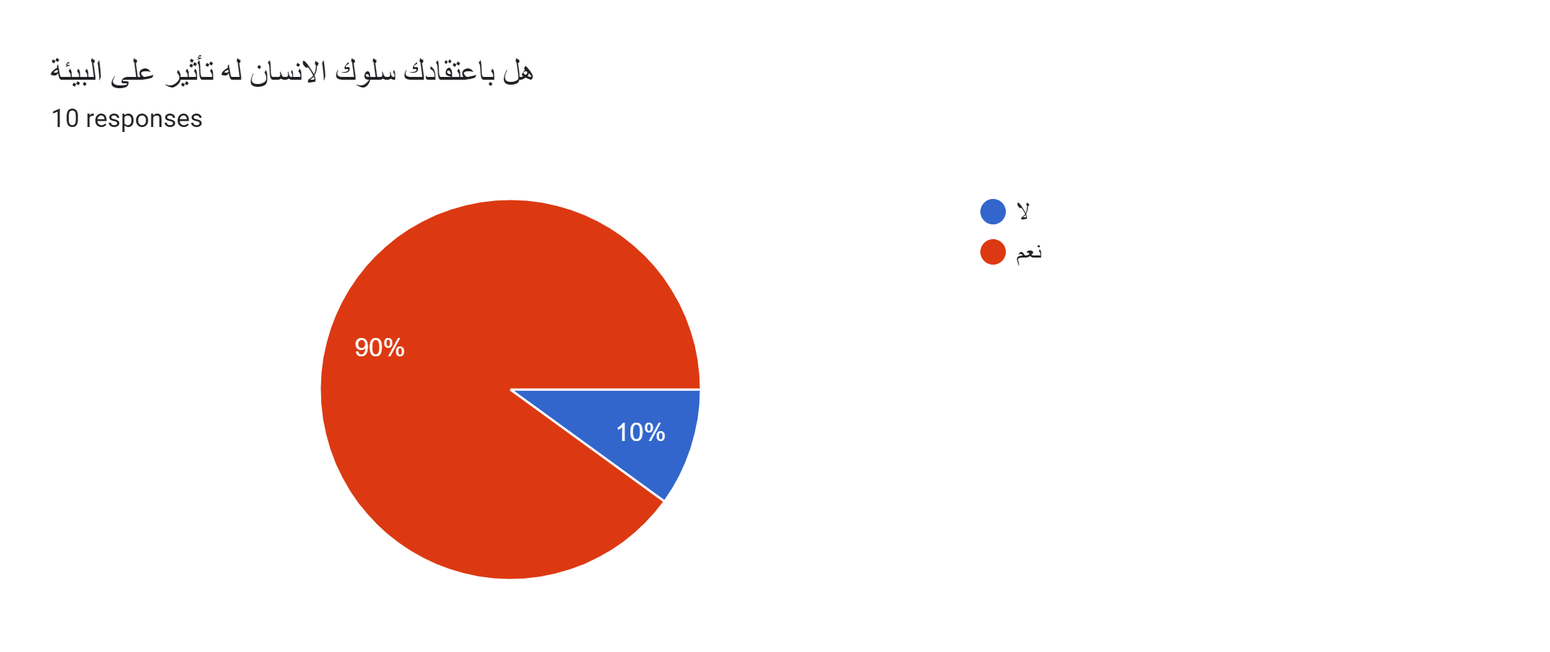
70% من الاجابات كانت من الاناث اعمارهم بين 10 الى 20 سنة

Slide 7
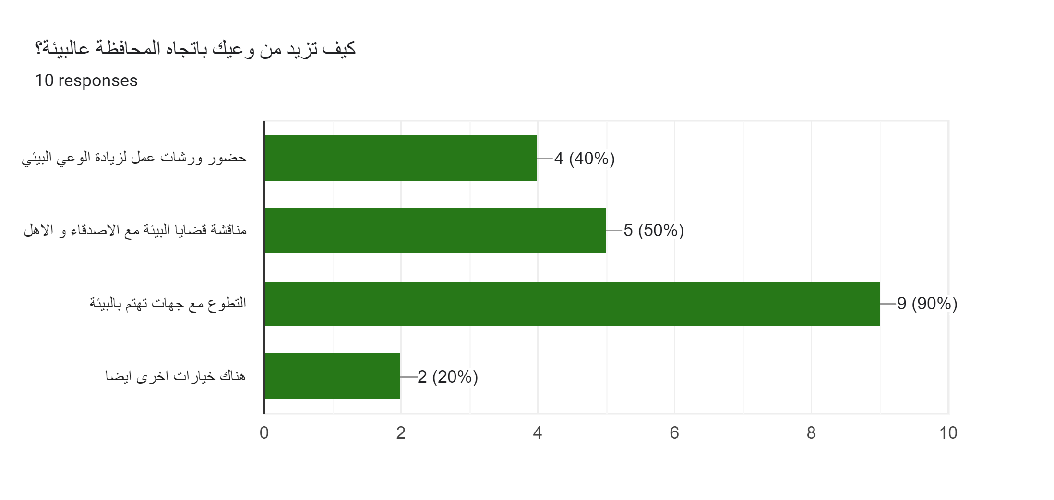
احصائيات مختلفة

Slide 8
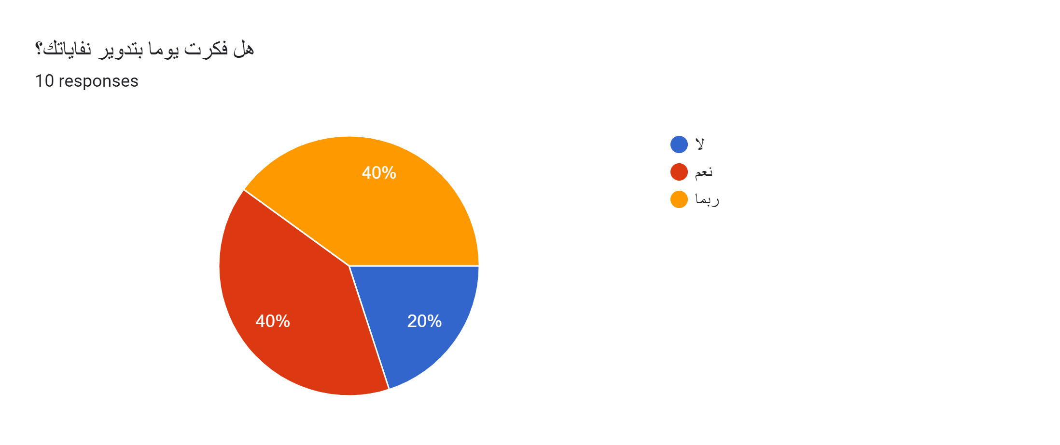
التدوير

Slide 9
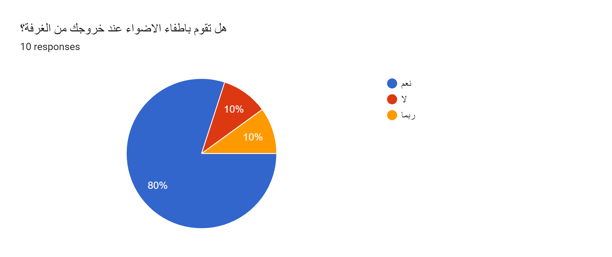
استهلاك الكهرباء

Slide 10
الحفاظ على البيئة
التقليل من استخدام الموارد الطبيعية: يمكن للأفراد تقليل استخدام الموارد الطبيعية القيمة، مثل المياه والوقود والطاقة الكهربائية، عن طريق ترشيد استخدامها والحفاظ عليها.
إعادة التدوير: يمكن للأفراد إعادة تدوير المواد والمنتجات التي يتم استخدامها، بما في ذلك الورق والزجاج والبلاستيك والمعادن، لتقليل النفايات والحفاظ على الموارد الطبيعية.

Slide 11
الحفاظ على البيئة
تقليل التلوث: يمكن للأفراد تقليل التلوث عن طريق التخلص من النفايات بطريقة صحيحة، وتقليل استخدام المواد الكيميائية الضارة.
التوعية والتعليم: يمكن للأفراد المساهمة في الحفاظ على البيئة عن طريق التوعية والتعليم حول المسائل البيئية، ودعم الحملات البيئية والأنشطة التي تساعد في الحفز

Slide 12
مرجع الاستبيان: https://forms.gle/idUf7vW1Q9J4brFVA

Slide 13
المراجع: https://shorturl.at/DGT27 https://shorturl.at/fgpx5 https://shorturl.at/nBS45

